Slide 1
Diagnóstico 3“A” Ciclo escolar 2021-2022
Educador: Jorge Erasmo Padilla Alvárez
Educadora practicante: Aneth Giselle Saavedra Salais
23 de Agosto 2021 al 10 de Septiembre 2021

Slide 2
Aprendizajes esperados
Campos de formación académica y áreas de desarrollo personal y social
Lenguaje y comunicación | Aprendizajes esperados
 | • Narra anécdotas, siguiendo la secuencia y el orden de las ideas, con entonación y volumen apropiado para hacerse escuchar y entender.
Educación socioemocional | Aprendizajes esperados
 | • Reconoce y nombra situaciones que le generan alegría, seguridad, tristeza, miedo, enojo y expresa lo que siente.

Slide 3
Semana 2
Diagnóstico
30 de agosto al 3 de septiembre 2021

Slide 4
Lunes | Martes | Miércoles | Jueves | Viernes
Monstruo de colores | Grupo 1: 9:00 a 9:30 am Grupo 2: 9:45 a 10:15 am Grupo 3: 10:30 a 11:00 am Recordemos las emociones | Grupo 1: 9:00 a 9:30 am Grupo 2: 9:45 a 10:15 am Grupo 3: 10:30 a 11:00 am Que pasó primero, después y al final | Grupo 1: 9:00 a 9:30 am Grupo 2: 9:45 a 10:15 am Grupo 3: 10:30 a 11:00 am ¿Qué siento? | ¿Qué pasó?
Lo que más me gusta de mi familia |  |  |  | ¿Cómo se siente mi familia?

Slide 5
Día | Aprendizaje esperado | Actividad | Tiempo | Recursos | Rasgos a evaluar
Lunes | Narra anécdotas, siguiendo la secuencia y el orden de las ideas, con entonación y volumen apropiado para hacerse escuchar y entender. Reconoce y nombra situaciones que le generan alegría, seguridad, tristeza, miedo, enojo y expresa lo que siente. | Monstruo de colores Observa y escucha atentamente el cuento del monstruo de colores: https://www.youtube.com/watch?v=oq3TcqUvEts Contesta sobre lo que observaste: ¿De que se trató? ¿Por qué es de colores? ¿Que representa el color amarillo? ¿Y el negro?. Posteriormente realizaremos una actividad (Anexo 1) en la que me ayudarás a colorear cómo te sientes hoy, luego cuéntale a mamá y a mi, ¿Por qué te sientes así? Evidencia: Envía un video platicándome cómo te sientes y por qué | 30 minutos | Video: https://www.youtube.com/watch?v=oq3TcqUvEts Anexo 1 Cuaderno Colores | Como se expresa el alumno Sigue la secuencia al formar oraciones Identifica las emociones Expresa lo que siente
Martes SALA | Reconoce y nombra situaciones que le generan alegría, seguridad, tristeza, miedo, enojo y expresa lo que siente. | Recordemos las emociones Vamos a regresarnos a la clase de ayer, ¿Recuerdas lo que hicimos?, ¿De que se trató el cuento?. Hoy quiero que tu me ayudes a colorear y clasificar las emociones del monstruo con cada uno de los colores que indica el cuento (Anexo 2), después cuéntame que sientes en tu cuerpo cuando te da alegría, miedo, enojo, tristeza. Contesta: ¿Sientes mariposas en el estomago? ¿Sientes mucho calor? ¿Sientes un dolorcito en el corazón? ¿Qué sientes en cada emoción? Evidencia: Envía una foto de tu clasificación y un video platicándome que sensaciones sientes en tu cuerpo con cada emoción | 30 minutos | Imágenes del monstruo de colores Anexo 2 Colores Ficha de trabajo | Menciona lo que causa dicha emoción Identifica las emociones y como actúan en su cuerpo
Miércoles SALA | Narra anécdotas, siguiendo la secuencia y el orden de las ideas, con entonación y volumen apropiado para hacerse escuchar y entender. | Que pasó primero, después y al final Hoy me gustaría saber que fue lo que hiciste el día de ayer, también escucharás a tu maestra hablar sobre que hizo hoy por la mañana. Ahora quiero que me ayudes a armar una secuencia de imágenes, vas a observarlas atentamente e identificar cual es el orden. En tu cuaderno realiza el orden de la secuencia (Anexo 3). Platícame que pasó primero, después y al final. Contesta: ¿Cómo supiste el orden de las imágenes? ¿Fue fácil ordenarlas?. Evidencia: Envía un video de la secuencia ordenada y platícame que paso primero, después y al final | 30 minutos | Secuencia de imágenes (Anexo 3) Cuaderno Lápiz Colores | Ordena sus ideas al expresarse de manera clara y precisa. Ordena las imágenes siguiendo la secuencia
Jueves SALA | Reconoce y nombra situaciones que le generan alegría, seguridad, tristeza, miedo, enojo y expresa lo que siente. | ¿Qué siento? Observa algunas imágenes donde se presentan diferentes situaciones emocionales (Anexo 4). Vas a describir que esta pasando en cada una de ellas, posteriormente me vas a decir que situación o acción te provoca a ti esa emoción. En tu cuaderno vas a dibujar que es lo que te hace enojar, feliz, triste o da miedo. Evidencia: Envía una foto de tus dibujos en el cuaderno | 30 minutos | Imágenes sobre diferentes situaciones (felicidad, tristeza, miedo, enojo) Revisa el Anexo 4. Cuaderno Lápiz Colores | Identifican las emociones que le causan diversas situaciones.
Viernes | Narra anécdotas, siguiendo la secuencia y el orden de las ideas, con entonación y volumen apropiado para hacerse escuchar y entender. Reconoce y nombra situaciones que le generan alegría, seguridad, tristeza, miedo, enojo y expresa lo que siente. | ¿Qué pasó? Escucha atentamente la siguiente noticia: https://www.youtube.com/watch?v=iwRMvG8SXx4 Después de escucharla responde a las siguientes preguntas ¿que sucedió?, ¿donde fue?, ¿quién aparece en la noticia?. Imagina que eres un periodista e inventa de manera espontánea una noticia corta sobre algún hecho que haya pasado en tu casa. Recuerda mencionar que pasó, quien participó, cuando, donde, por que y cómo. Apóyate de cualquier recurso que se encuentre en casa para el vestuario y escenografía. Evidencia: Envíame un video del noticiero ¿Cómo se siente mi familia? Pide ayuda a un adulto para elaborar un dado con el material de tu elección, deberás escribir en sus 6 caras las emociones del cuento: alegría, tristeza, enojo, miedo, calma y amor (Ejemplo anexo 5) Junto a tu familia, deberán lanzarlo uno por uno y observar cual emoción ha tocado. Deberán expresar que situación dentro de casa los hace sentir así. Por ejemplo: Me tocó alegría, yo me siento alegre cuando mamá cocina mi comida favorita. Graba un pequeño video de tu y tu familia jugando con el dado. Evidencia: Envíame el video | 30 minutos 30 minutos | Noticia: https://www.youtube.com/watch?v=iwRMvG8SXx4 Dado de las emociones (Anexo 5) Marcador | Responde a los cuestionamientos Como lo hace Se expresa con claridad y fluidez Expresa lo que siente Identifican las emociones que le causan diversas situaciones.

Slide 6
Campo de formación académica/ área de desarrollo: Lenguaje y comunicación
Organizador curricular 1: Literatura | Organizador curricular 2: Producción interpretación e intercambio de narraciones
Aprendizaje esperado: Narra historias que le son familiares, habla acerca de los personajes y sus características, de las acciones y los lugares donde se desarrollan
Indicadores |  | Lo logra | No lo logra | Requiere apoyo/ está en proceso
Se expresa con claridad
Ordena sus ideas y sigue la secuencia al formar oraciones
Describe que pasó, características de personajes, acciones y lugares.
Ordena imágenes en secuencia
Observaciones
Campo de formación académica/ área de desarrollo: Educación socioemocional
Organizador curricular 1: Autorregulación | Organizador curricular 2: Expresión de las emociones
Aprendizaje esperado: Reconoce y nombra situaciones que le generan alegría, seguridad, tristeza, miedo o enojo, y expresa lo que siente.
Indicadores |  | Lo logra | No lo logra | Requiere apoyo/ está en proceso
Conoce cuales son las emociones
Expresa lo que siente e identifica las sensaciones en su cuerpo
Identifican las emociones que le causan diversas situaciones
Observaciones

Slide 7
Anexo 1

Slide 8
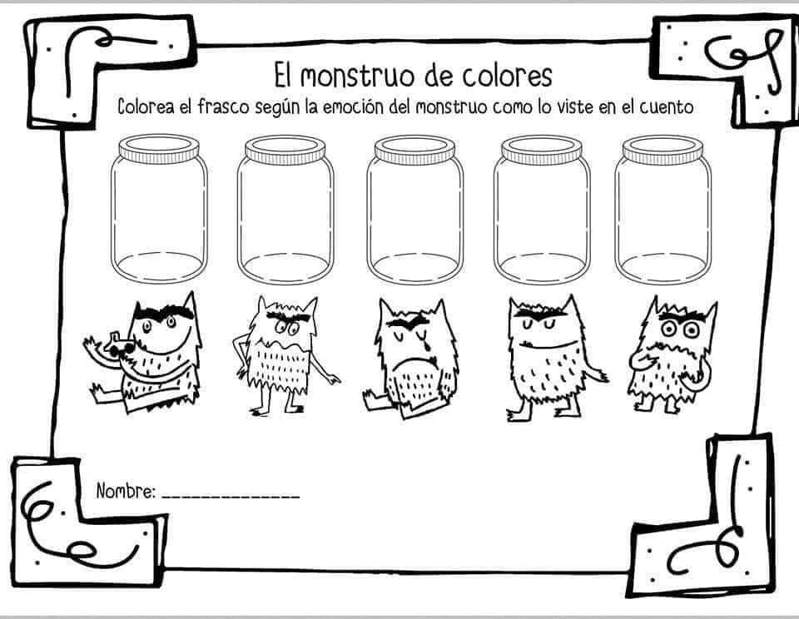
Anexo 2

Slide 9
Anexo 3

Slide 10
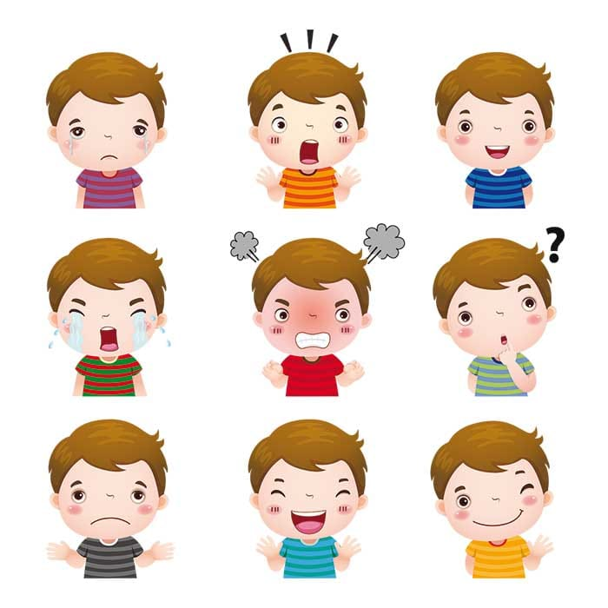
Anexo 4

Slide 11
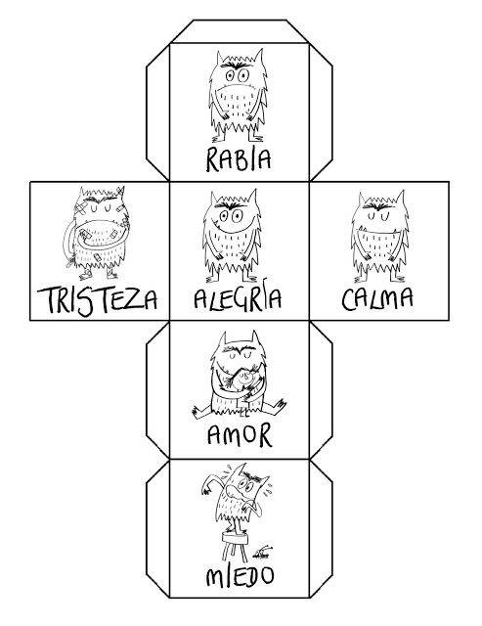
Anexo 5

